Slide 1
Nauka o krajině

Slide 2
Krajina a její vlastnosti
Struktura
Hranice
Relativní homogenita
Geneze
Dynamika
Stav
Přírodní režim
Stabilita
Citlivost
Potenciál
Rovnováha

Slide 3
Ekonomická struktura krajiny
Aspekt funkcionální:
Role plochy v hospodářství
Aspekty: Prostorový
Mozaika využití ploch = land use
Aspekt časový:
Sezónní aktivity člověka

Slide 4
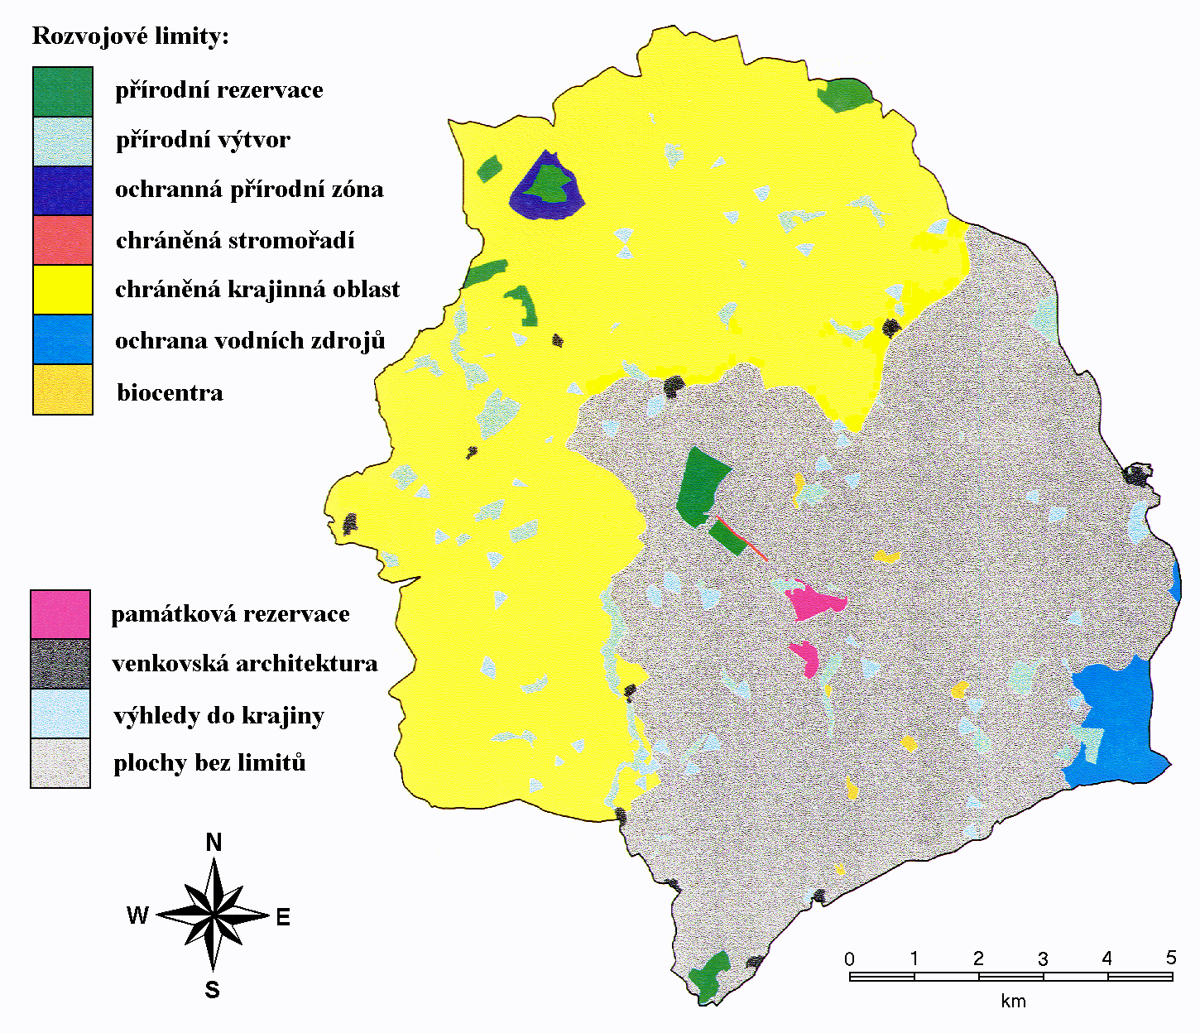
Humánní struktura krajiny
Aspekty: Prostorový
Prostorové rozmístění zájmů a omezení = sociální a rozvojové limity
zájmy státu (příroda, infrastruktura)
regionální a obecní zájmy (voda)
technická a technologická omezení
investiční zájmy a limity, stavební uzávěry
individuální zájmy

Slide 5
2.Hranice krajiny

Slide 6
hranice
Krajina je jednotou spojitosti i nespojitosti – při detailním pohledu se rozpadá na menší systémy
Hranice je projevem vnitřní nespojitosti
Hranice je tím výraznější, čím je více rozdílů v parametrech oddělovaných krajin

Slide 7
Zjišťování krajinných hranic
Interpolací – střed mezi dvěma str.
Extrapolací – odhad,kam až sahá vlastnost
Výběrem nejvýraznější komponenty např. podle bioty

Slide 8
3. Relativní homogenita
Krajina (gs.) se nadané rozlišovací úrovni vyznačuje vnitřní stejnorodostí ve faktorech, na základě kterých byla vymezena
entropie – míra rozrůzněnosti

Slide 9
4. Geneze, vznik
Gs. Vzniká po změnách vnějších faktorů, které vedly k rozrušení původní struktury a změně invariantu
Vznik
evolucí - oteplování, zkulturňování, vrásnění
revolucí – vyzdvižení kry, sesuv, sopečná činnost

Slide 10
Geneze a krajinotvorný proces
G. Je řízena fyzickogeografickým procesem, který se skládá z dílčích krajinotvorných pochodů
Krajinotvorné pochody – reliéfotvorné, geolo, geom, hydrogeol, pedol, biotické
Vliv mají i místní faktory
Fzg procesem se krajina nově strukturalizuje

Slide 11
Stáří geosystémů
krajinná jednotka (např. 7000 let má komponenty různého stáří – geol, klima, hydro, bio – nejmladší
Taxonomicky nižší jednotka je mladší než vyšší,
čím větší, tím starší
Gs. mladé, zralé, staré
Stáří – obdob,v jehož průběhu zůstávají vztahy mezi komponentami stejné,

Slide 12
Zákonitosti(6) fzg procesu
z. celostnosti – změně řídícího prvku se přizpůsobují prvky řízené, tj.následuje řetezová reakce řízených prvků
Z.oběhu látek a energie – nestávající cyklus přísunu, přeměny a výdaje l. a e.,vede k vytvoření nové struktury
Z.cykličnosti – cyklické procesy se opakují ( s různou periodou – den, noc;stín, svit;roční období,krajina se přizpůsobuje – evoluční proces

Slide 13
Zákonitosti(6) fzg procesu
4. z. zonality – po změně globálních klim, poměrů opět vytváření vertikálního a horizontálního uspořádání, geomů
5. z. azonálnosti – projev vlivu místních faktorů
6. z. asynchronnosti vývoje – vývoj gs. neprobíhá ve stejné fázi současně u všech gs., uplatňují se vlivy lok. faktorů, proto gs. existují v různém stadiu existence (mladé, zralé, staré)

Slide 14
5. Dynamika
Krajina – 4D objekt
Časové změny parametrů gs. popisuje evoluce a dynamika
Evoluce – posloupnost nevratných změn při vytváření nového – vývojové změny
Dynamika – posloupnost cyklických změn udržující dosavadní vývoj na určité úrovni,tj.opakování změn, např. roční období
Motor dynamiky: vnější vlivy – Slunce, vzáj. vztahy mezi složkami

Slide 15
Facie – optimální vztahy mezi nejdůležitějšími složkami
Epifacie -gs.vrůzném stádiu vývoje i sezonního rytmu spojené jedním invariantem

Slide 16
6. Stav krajiny
Stav – období,kdy je objekt z hlediska našeho rozlišení neměnný
Délka stavu – dána délkou neměnného trvání parametrů
Nositel stavu – struktura krajiny (viz. časová struktura)
Evoluční stavy – postupné přecházení jednoho invariantu v druhý, hledání vyváženosti vztahů mezi složkami, pak již jen periodické stavy
Periodické stavy

Slide 17
Dělení stavů krajiny
Podle úrovně vnitřní stability
Ekvifinální
Proměnlivé
Podle času
Krátkodobé ( pod 24 h)
Střednědobé, dny až rok
Dlouhodobé, více než rok

Slide 18
Dělení stavů
Aerostavy
Mezostavy
Subdenní
Denní
Cirkulační
Fáze ročního cyklu
Roční období
Sukcesní stavy

Slide 19
Stavy - hierarchie
Fáze ročního cyklu se skládají v roční stav, sukcesní stav je spojen dlouhou řadou aerostavů

Slide 20
Stavy podle řídící složky, chování
Podle teploty
Podle vlhkosti

Slide 21
Význam stavu v chování krajiny
Uzlové stavy
Přechodné stavy

Slide 22
Stavy podle vlivu člověka
Základní stavy
Odvozené stavy

Slide 23
7. Přírodní režim

Slide 24
8. Stabilita

Slide 25
9. Citlivost

Slide 26
10. Potenciál

Slide 27
11. Rovnováha

Slide 28
Dynamika

Slide 29
Chování krajiny
Chování krajiny je způsob reakce na vnější a vnitřní podněty
Podstatou chování je odezva na vnější vlivy (přírodní vlivy u přír. krajiny a přírodní a antropogennní u krajiny kulturní

Slide 30
Fungování krajiny
Je součástí chování
Je to stabilní posloupnost trvale probíhajících procesů (toky hmoty, energie, informací),který charakterizuje stav krajiny v určitém časovém období
Fungování krajiny v zimě….
Denní

Slide 33
Typologie krajiny

Slide 34
Typy krajiny

Slide 35
Typologický a individuální charakter
všechny zjištěné krajinné jednotky mohou mít buď
typologický
nebo
individuální charakter
(bez ohledu na rozlišovací úroveň - úroveň diferenciace krajinné sféry Země,)

Slide 36
Krajinná sféra a její diferenciace

Slide 37
Geosféry Země
Země vnitřní struktura - vrstvy lišící se hustotou a složením
„slupky cibule“
rotace – uspořádání od nejhustšího po nejřidší, od jádra se železa, niklu a síry po atmosféru
pevná část, tekutá část a plynná část

Slide 38
Geosféra
geosféra - koncentrická vrstva Země – prostor se specifickým výskytem určitých jevů
z řeckého „sfaira „– koule, zeměkoule, globus, přeneseně i jako prostor např. sféra zájmů apod.

Slide 39
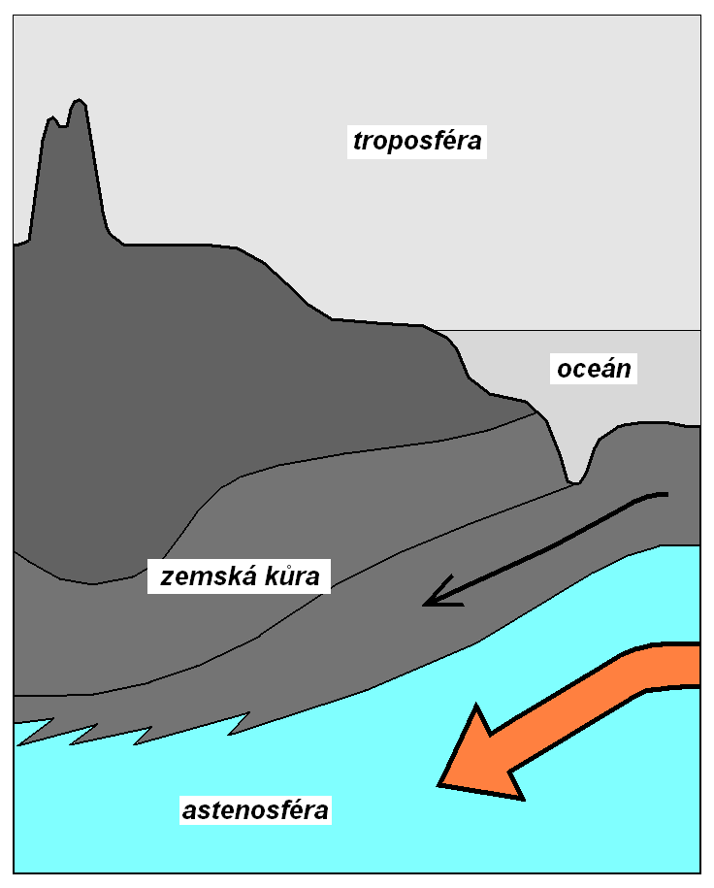
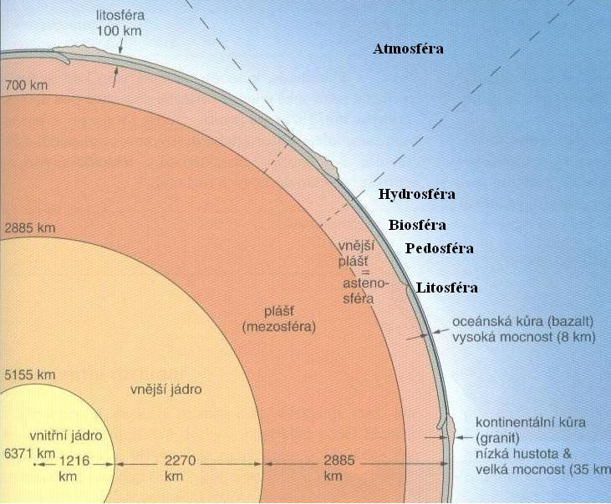

Slide 40
Geosféry Země
Homogenní:
Litosféra, tj. kamenný obal Země – zemský kůra a spodní část zemského pláště ( pod ním je již plastická astenosféra) ( - 100 km až 8,8 km)
Hydrosféra (-4 km až 0 km)
Atmosféra (0 až 40 tisíc km, řadu dílčích vrstev, t, s, m, i, t, e – z.k.) , pozn. hranice zemské korony je považována za hranici planety Země

Slide 41
Geosféry Země
Heterogenní
Pedosféra
biosféra
antroposféra, sociosféra

Slide 42
diferenciace krajinné sféry Země
geosféry spolu navzájem souvisejí, ale přitom zůstávají relativně samostatné.
Jen část z nich má bezprostřední vliv na genezi a existenci krajiny a tyto společně tvoří krajinnou sféru Země.

Slide 43
Definice krajinné sféry
Krajinná sféra představuje složitý systém vzájemného pronikání a spolupůsobení atmosféry, zastoupené troposférou, hydrosféry, pedosféry, biosféry a zemské
je geosystémem nejvyššího řádu
otevřený autoregulační systém

Slide 44
Krajinná sféra a její hranice
je vymezena
Mohorovičičovou vrstvou diskontinuity
tropopauzou
ke krajinné sféře náleží
část litosféry - zemská kůra: pevninská a oceánská, hydrosféra a kryosféra, pedosféra, biosféra, troposféra
antroposféra
okolí krajinné sféry. zemský plášť a stratosféra

Slide 45
Mocnost krajinné sféry
od zemského jádra po horní hranici atmosféry – více než 46 tisíc km
krajinná sféra – její „tloušťka“?
cca 30 km,
krajinná sféra - jediná známá sféra života ve vesmíru
Úkol:jakým dílem je vertikální mocnost krajinné sféry vůči celé Zemi?“

Slide 46
Diferenciace krajinné sféry
Otázka ke státní zkoušce:
Vysvětlete teritoriální diferenciaci krajinné sféry Země na jednotlivých úrovních a příčiny jejího členění

Slide 47
Diferenciace krajinné sféry
objektivní vlastností KS je vnitřní diferenciace.
členění do specifických jednotek - relativně homogenních segmentů různého charakteru, rozměrů a míry stejnorodosti.
.

Slide 48
Diferenciace krajinné sféry
Příčinou diferenciace krajinné sféry je
rozdílná vláhově energetická a materiálová bilance
jednotlivých oblastí povrchu planety

Slide 49
Diferenciace krajinné sféry
Funkční jednota krajinné sféry je zabezpečována
krajinotvornými procesy,
založenými na koloběhu látek, energií a informací.

Slide 50
čtyři základní úrovně diferenciace krajinné sféry
Diferenciace krajinné sféry Země
do jednotek dimenze
globální,
regionální,
chorické
topické
je založená na:
energetické bilanci
vláhově energetické bilanci
materiálově vláhově energetické bilanci
Aplikace teorie systémů:

Slide 51
Hlavní vlastnosti krajinné sféry Země
1. Energetická a vláhově energetická bilance
2. Jednota spojitosti a nespojitosti
klimatické pásy
geomy
geochory čili krajiny
geoméry čili geotopy

Slide 52
Globální úroveň
1. Globální úroveň
základní stavební komponenty - složky prostředí vertikálním směru: litosféra s reliéfem, troposféra, hydrosféra, pedosféra, kryosféra, biosféra a socioekonomická sféra
. primárními faktory diferenciace a distribuce energie:
rotace Země,
oběh kolem Slunce,
elipsoidní tvar zemského tělesa
sklon zemské osy.
prvotní rozdělení dávek energie potřebné pro fungování krajinného systému ze Slunce (cca 99,98 %).
Výsledkem je zonální uspořádání „krajinných“ (klimatických) pasů na zemském povrchu s klesajícími dávkami přímé sluneční energie od rovníku k pólům.
Notes:
Rovníkové oblasti ve srovnání s polárními dostávají cca 5x až 7x více sluneční energie. Na této úrovni probíhají globální dlouhodobé procesy, obvykle spojované s globální klimatickou změnou, především s kolísáním energetických dávek od Slunce.
Globální úroveň charakterizuje především energetická bilance ploch intenzivně se projevující vztahy mezi jednotlivými stavebními složkami krajiny: ovzduším, vodou, geologickým podložím, disponibilní energií z přímého slunečního záření.
Globální výzkum se zabývá
krajinnou sférou jako celkem
zjištění vývoje,
hodnocení stavu a prognóza obsahu a přístupnosti rozmanitých chemických látek v prostředí, zejména tzv. skleníkových plynů, biogenních prvků a látek, škodlivých příměsí.

Slide 53
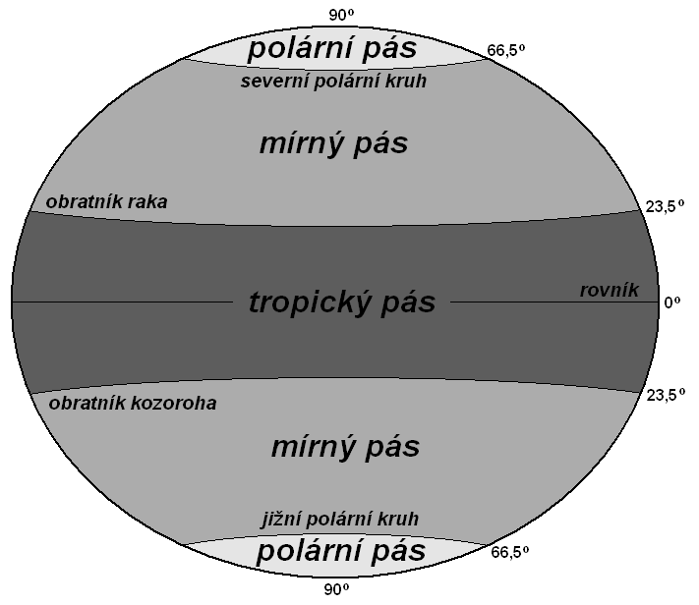
globální úroveň - krajinné pásy Země

Slide 54
2.Regionální úroveň.
2.Regionální úroveň.
jsou rozlišovány tzv. regionální krajinné jednotky, krajinná pásma či geosystémy zvané "geomy".
produkt sekundární distribuce energie (tepla):
přerozdělení primárních dávek energie
cestou výměny vzduchových mas s rozdílnou teplotou a vlhkostí
a primární distribuce vláhy
podle rozdělení pevnin a oceánů.
Z hlediska prostorového rozmístění tyto jednotky podléhají zákonitostem :
výškové stupňovitosti (vertikální geomy)
šířkové pásmovitosti (horizontální geomy).
Notes:
Regionální krajinný výzkum se zabývá geomy, vycházeje ze stanovení jejich vláhově energetické bilance, jako hlavního genetického faktoru. Jejich diferenciace a teoretické teritoriální vymezení je principiálně založeno na výpočtu rozličných indexů (např. radiační index suchosti podle Budyka, Langův dešťový faktor atd.), přičemž finálním indikátorem této bilance je přirozené krajinné pásmo definované vegetační formací (např. boreální jehličnatý les, lesostep, step, ...) nebo vegetačním stupněm

Slide 55
Geomy
Rozdíly energetické a vláhově energetické bilance nacházejí svůj odraz v horizontální pásmitosti a vertikální stupňovitosti.
Horizontální geomy Evropy
Vertikální geomy ostrova Réunion

Slide 56
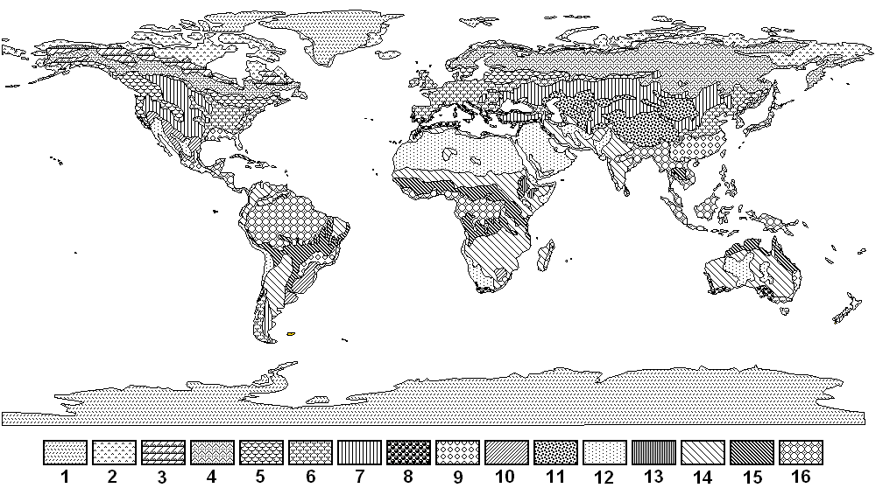
Rozšíření horizontálních geomů v krajinné sféře Země
: 1 – polární pouště, 2 – tundra, 3 – lesotundra, 4 – tajga, 5 – smíšený les, 6 – opadavý listnatý les mírného pásu, 7 – stepi mírného pásu, 8 – stálezelené subtropické lesy a křoviny, 9 - subtropický deštný les, 10 – subtropické stepi, 11 – polopouště a pouště mírného pásu, 12 – tropické pouště, 13 – tropické horské stepi, 14 – suché savany, 15 – vlhké savany a sucholesy, 16 – tropické deštné lesy

Slide 57
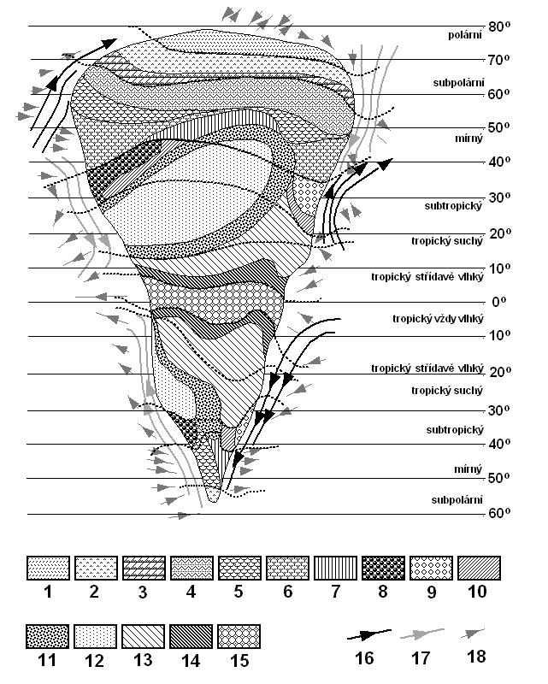
Ideální kontinent
Schéma ideálního kontinentu s rozmístěním regionálních geosystémů detailních krajinných pásech (Vysvětlivky: 1 – polární pouště, 2 – tundra, 3 – lesotundra, 4 – tajga, 5 – smíšený les, 6 – opadavý listnatý les mírného pásu, 7 – stepi mírného pásu, 8 – stálezelené subtropické lesy a křoviny, 9 - subtropický deštný les, 10 – subtropické stepi, 11 – polopouště a pouště mírného pásu, 12 – tropické pouště, 13 – suché savany, 14 – vlhké savany a sucholesy, 15 – tropické deštné lesy, 16 – směry teplých mořských proudů, 17 – směry chladných mořských prodů, 18 – hlavní směry místních větrů

Slide 58
Model uspořádání vertikálních geomů v různých zeměpisných šířkách (Vysvětlivky: 1 – polární pouště, 2 – tundra, 3 – tajga, 4 – listnatý les mírného pásu, 5 – stepi mírného pásu, a stálezelené subtropické lesy s křovinami, 6 - pouště, 7 – savany, 8 – tropické deštné lesy, 9 – tropické lesy, 10 – subtropické lesy

Slide 59
3.Chorická úroveň
3.Chorická úroveň.
"krajinná" úroveň diferenciace krajinné z
terciálního přerozdělení energie,
sekundárního přerozdělení vláhy
a primární redistribuce pevné hmoty v území
Reliéfu hlavního diferenciačního faktoru krajiny (aj. tzv. místních faktorů - geologické stavby, tektoniky, polohy a objemu vodních objektů, účinku místních větrů, ...) modifikujícího účinky globální a regionální diferenciace krajinné sféry.
Dominantní účinek reliéfu se projevuje v genezi konkrétního "krajinného systému", resp. jednodušeji "přirozené mozaiky krajin ", tvořené krajinnými jednotkami chorické úrovně – geochorami,tj.krajinami.

Slide 60
4. Topická
4. Topická úroveň.
Na této místní (lokální a z geografického hlediska konečné) úrovni diferenciace krajinné sféry Země jsou rozlišovány elementární krajinné jednotky - geoméry nebo geotopy
konečné přerozdělení energie, vláhy a pevné hmoty.

Slide 61
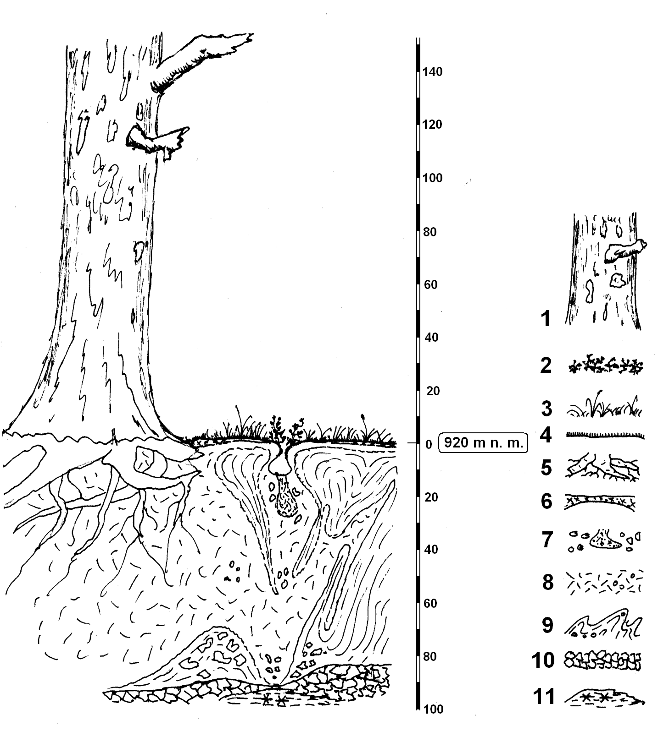
model znázorňující vertikální uspořádání přírodních složek v topickém geosystému
Výřez z modelu znázorňujícího vertikální uspořádání přírodních složek v topickém geosystému (geotopu) severského jehličnatého lesa
1 – porost modřínu dahurského, 2 – (polo)keřové patro s brusinkou a borůvkou, 3 – bylinné patro s travinami, jitrocelem a lilií zlatohlavou, 4 – mechové patro, 5 – prokořeněná půda podzolu – aktivní vrstvy na premafrostu, 6 – mělký humusový horizont ochrikový, 7 – loňská výplň mrazového klínu, 8 – hlinitopísčitý Br horizont, 9 – kryoturbací zvířený a promísený přechodový horizont B/C, 10 - zvětralina pískovce, 11 – trvale zmrzlá (sezónně neroztávající) hornina

Slide 62
Rozlišovací úroveň | Diferenciační faktor | Diferenciační proces | Indikátor diferenciace | Geografická krajinná jednotka t.j
globální | astronomická poloha na zemském povrchu | energetická bilance (příkon přímého slunečního záření na rovinnou plochu za rok) | průměrná dávka přímého slunečního záření, průměrná roční teplota vzduchu, střídání ročních období (chod teplot) | krajinný pás
regionální | poloha vůči globálnímu vzdušnému a mořskému proudění (od oceánu do vnitrozemí, od hladiny moře po vrcholy hor) | vláhově energetická bilance | biom (hlavní vegetační společenstva reflektující dlouhodobé vláhové a teplotní poměry území) | geom
chorická | typy a tvary reliéfu (včetně sklonitosti, expozice, vertikální a horizontální členitosti, nadmořské výšky) | materiálová a vláhově energetická bilance | místní krajina a heterogenní dílčí krajinné jednotky (vč. vegetačního stupně) | Krajina geochora
topická | klíčová vlastnost dané komponenty krajiny | finální geografická materiálová a vláhově energetická bilance | biota (ekosystém, biotop) místního společenstva rostlin a živočichů

Slide 63
krajiny

Slide 64
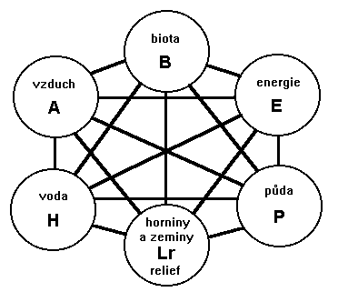
Monosystémový model krajiny
Monosystémový model krajiny schematicky představuje stavební komponenty krajiny jako její funkční bloky

Slide 65
Krajiny
Krajiny se liší vlastnostmi:
reliéfu,
mezoklimatu,
vlhkostními poměry
půdními poměry
vegetačním krytem

Slide 66
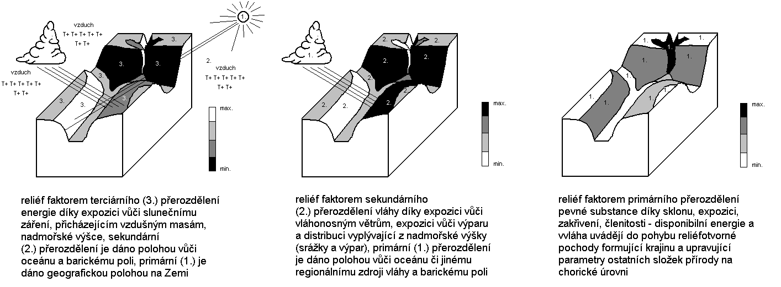

Slide 67
Krajiny dneška
PŘÍRODNÍ KRAJINA – vznikla a vyvíjí se jen účinkem přírodních faktorů bez účasti člověka.
Pouště, polární a subpolární oblasti, severský a tropický les, vysokohoří, mokřady, stepi v chráněných územích i mimo ně, velké NP.

Slide 68
Krajiny dneška
PŘÍRODĚ BLÍZKÁ KRAJINA – vznikla za minulé spoluúčasti člověka, nyní se vyvíjí jen účinkem přírodních faktorů.
Středoevropské, západoevropské a balkánské NP, naše NPR a PR, NPP a PP.

Slide 69
Krajiny dneška
KULTURNÍ KRAJINA – PRODUKČNÍ – vznikla, udržuje se či mění vlivem přírodních faktorů za aktivní spoluúčasti člověka, který odebírá část produkce vznikající využíváním přírodních vlastností a procesů v území. Člověk pak do krajiny odkládá své výtvory.
Venkovská krajina

Slide 70
Krajiny dneška
KULTURNÍ KRAJINA KONTROLOVANÁ – vznikla dominantním účinkem člověka v původním přírodním rámci. Člověk zavedl do ní nové procesy, ponechává jim volnost působení, ovšem určuje místo a čas výskytu.
Vodní nádrže, zavlažované plochy, skleníky, uměle osvětlované plochy.

Slide 71
Krajiny dneška
KULTURNÍ KRAJINA TECHNICKÁ – přírodní rámec krajiny člověk přetvořil, zavedl do krajiny nové procesy sice respektující jevy přírodní, avšak řízené plně člověkem.
Městská, těžební a dopravní krajina.

Slide 72
Invariant krajiny, struktura krajiny

Slide 73
Změny krajin v čase, jakožto projevy mnoha rozmanitých, vzájemně často propojených procesů, vyžadují stanovení kritéria
Sibiřská krajinářská škola za tímto účelem vyvinula pojem "invariant

Slide 74
Krajinné mapy
krajinné mapy a krajinné profily středních měřítek (1:25 000 - 1:2 mil.) znázorňují
polohu
genezi
fungování
strukturní i dynamické vlastnosti

Slide 75
Krajinné mapy
Přírodní krajiny České republiky 1:500 000
271 typů přírodní krajiny

Slide 76
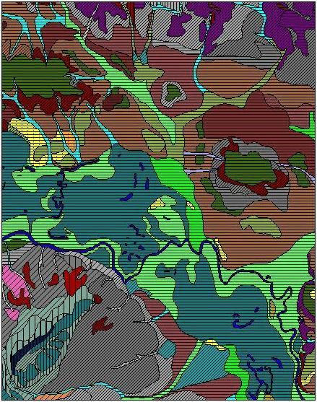
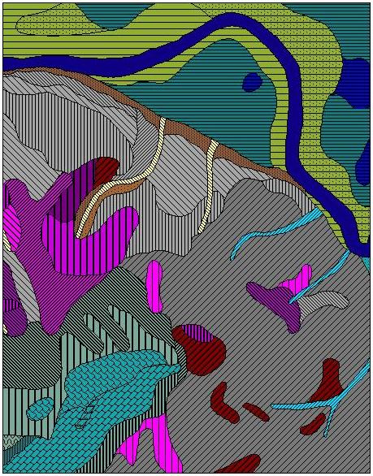
Krajinné mapy
1:750 000
Přírodní krajiny Jižní Moravy
1:200 000
1:50 000
1:10 000

Slide 77
Praktický význam pro společnost:
posuzování vhodnosti krajin pro různé praktické účely, (stanovování potenciálu krajiny např. potenciál krajiny pro bydlení, sport, konkrétní průmysl, zemědělskou činnost atd.)
analýza rizik,(ohrožení společnosti krajinou, např.vyhodnocení míst nebezpečných pro sesuvy, záplavová území, zemětřesení atd. )

Slide 78
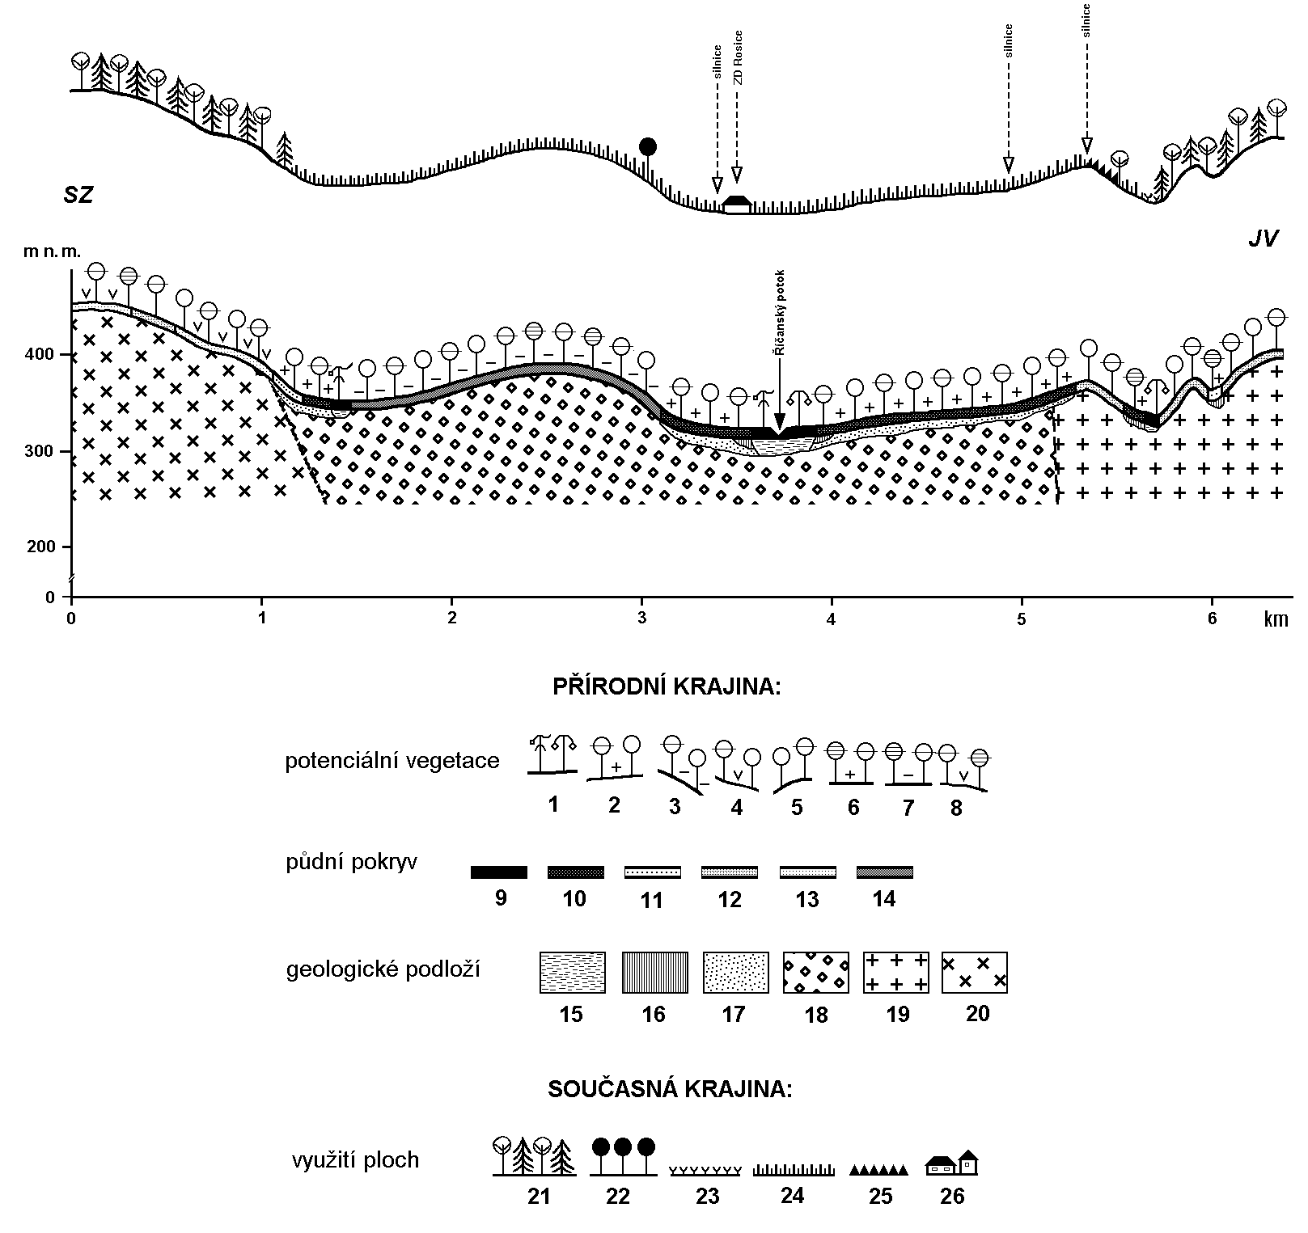

Slide 79
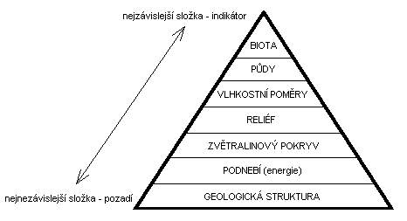
Závislostní pyramida přírodních složek krajiny jako konvenční uspořádání komponent krajiny podle míry nezávislosti a nedotknutelnosti

